Slide 1
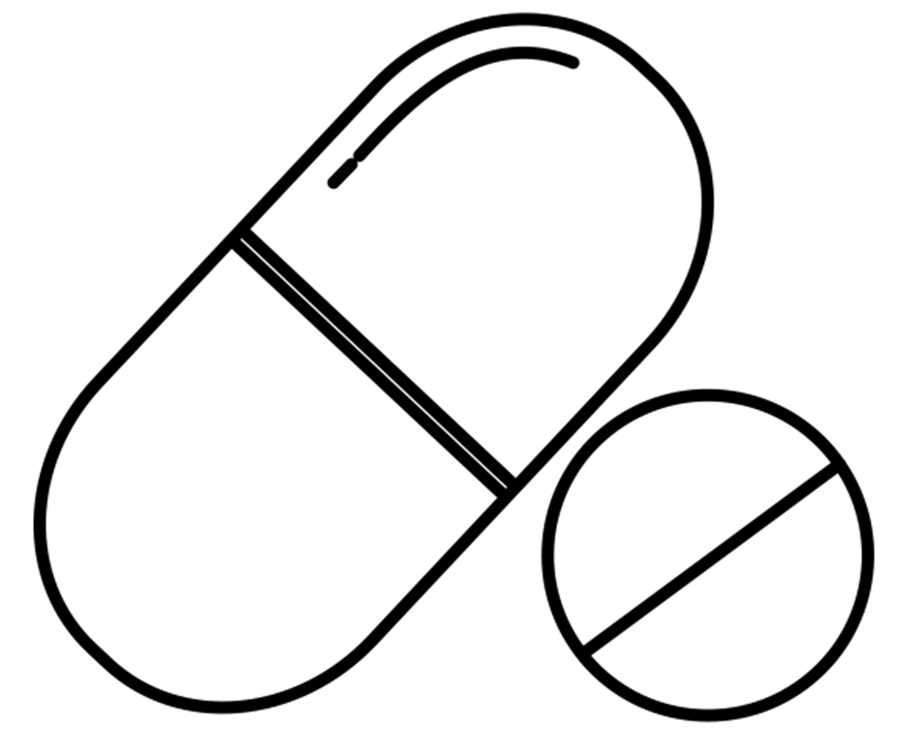
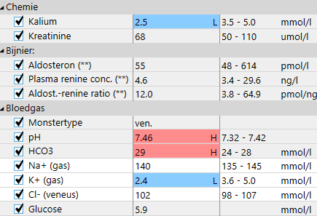
A Bitter Pill
Farmacologische quiz
Casus 63 – oktober 2023
Hypertensie & Hypokaliëmie
Man, 86 jaar.
Vg: TIA / iCVA; ossaal gemetastaseerd prostaatca. w.v. leuproreline & abirateron-prednison.
Overige medicatie: fentanyl, oxycodon, movicolon, losartan, rosuvastatine, ascal, omeprazol.
Naar SEH laten komen v.w. hypoK⁺ in controlelab.
Anamnese: 2 wkn geleden ook al lage kaliumwaarde,
sindsdien hydrochloorthiazide gestopt. Geen spierzwakte / tintelingen. Geen braken / diarree. Intake is redelijk.
Consumeert geen drop / thee; mictie normaal (geen grote hoeveelheden).
Lichamelijk onderzoek: p 70/min, RR 175/99 mmHg. Geen kenmerken van Cushing.
Aanvullend onderzoek:
Lab: zie rechts (Mg²⁺ was recent 0.73 mmol/L).
ECG: SR 73/min; QTc 552 ms.
Wat is de diagnose?
Ook deze quiz ontvangen?
Meld je aan via:
Aanmelden via: bitterpillnvkfb@gmail.com ​
Aangeleverd door: Martini ziekenhuis
Verstuurd in samenwerking met WIDD

Slide 2
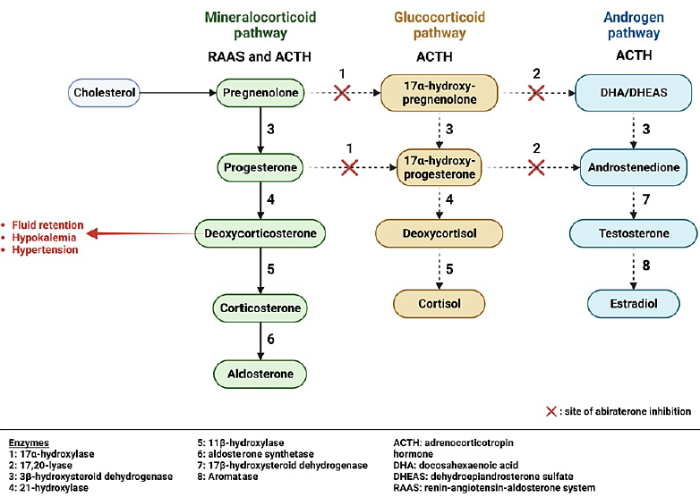
A Bitter Pill
Farmacologische quiz
Uitwerking casus 63 – oktober 2023je aan via
Hypertensie & Hypokaliëmie
Antwoord: abirateron geïnduceerde hypertensie en hypokaliëmie
Abirateron remt de bijnierenzymen 17a-
hydroxylase en 17,20-lyase en verhindert
hiermee de productie van androgenen in de
bijnier (zie figuur); deze behandeling wordt
gestart in geval van progressieve ziekte
onder een LHRH-agonist (en tegenwoordig
ook steeds vroeger bij hormoontherapie-
sensitief prostaatca.). Door de stop tussen
de mineralocorticoïde en glucocorticoïde
pathways ontstaat een verhoogde
concentratie mineralocorticoïden,
specifieker deoxycorticosteron. Door het
onderdrukte cortisol stijgt de hypofysaire
ACTH-afgifte hetgeen tot nog meer
deoxycorticosteron leidt. Omwille van dit
hypocortisolisme wordt overigens prednison
aan de abirateronbehandeling toegevoegd.
Meld je aan via:
Nkwocha & Singh, Cureus 2023
Aanmelden via: bitterpillnvkfb@gmail.com ​
Aangeleverd door: Martini ziekenhuis
Verstuurd in samenwerking met WIDD

Slide 3
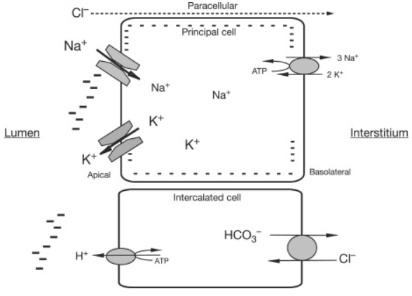
A Bitter Pill
Farmacologische quiz
Uitwerking casus 63 – oktober 2023je aan via
Hypertensie & Hypokaliëmie
Antwoord: abirateron geïnduceerde hypertensie en hypokaliëmie
Deoxycorticosteron zorgt er (net als aldosteron) voor dat het
epitheliale natriumkanaal ENaC in de verzamelbuizen
geactiveerd wordt. Dit leidt tot natriumreabsorptie, vocht-
retentie en hypertensie; de negatieve intraluminale membraan-
potentiaal leidt tot kaliumexcretie en verlies van protonen.
Bij onze patiënt werd v.w. een recente eerdere hypokaliëmie
hydrochloorthiazide gestopt, maar de hypokaliëmie trad
opnieuw op. Hoewel een urine K⁺ van 31 mmol/L niet bijster
hoog is, is het wel veel te hoog bij een hypokaliëmie. Vanaf 4 weken na staken van abirateron bleef de kaliumwaarde bij herhaling goed zonder KCl-suppletie. Het is belangrijk te realiseren dat het effect van abirateron op de water- en zouthuishouding nog een tijd aanhoudt nadat het middel al niet meer in plasma meetbaar is.
Ectopisch ACTH hebben wij niet uitgesloten, maar het normaliseren van bloeddruk en kaliumconcentratie na staken van abirateron suggereert sterk dat het hier om een abirateroneffect ging. Aangeboren tubulopathieën of enzymdeficiënties achtten wij onwaarschijnlijk omdat patiënt eerder normale kaliumwaarden had.
Meld je aan via:
Rossi, ISBN 978-0-12-812200-6
Aanmelden via: bitterpillnvkfb@gmail.com ​
Aangeleverd door: Martini ziekenhuis
Verstuurd in samenwerking met WIDD

